Slide 1

EL DIEZMO.
MALAQUIAS.3:8-9.
INTRODUCCION:
¿Robará el hombre a Dios? Pues vosotros me estáis robando. Pero decís: "¿En qué te hemos robado?" En los diezmos y en las ofrendas.
V.9.
Con maldición estáis malditos, porque vosotros, la nación entera, me estáis robando.
Muchas sectas usan este pasaje para atemorizar a sus feligreses y así puedan diezmar más, diciendo que si no diezman le están robando a Dios.
El diezmo es la décima parte de los ingresos de una persona, su origen es desconocido, pero se remonta a tiempos muy anteriores a la época de Moisés.

Slide 2
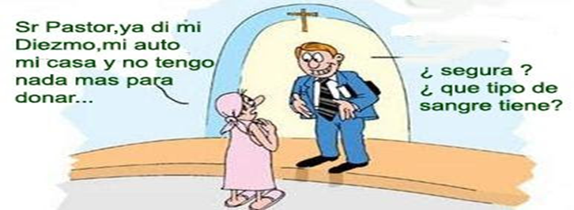
INTRODUCCION:
Vamos a ver en este estudio, que nos dice la Biblia sobre el diezmo, y sí está en vigencia hoy día para nosotros.
Muchos son los que se han enriquecido con el diezmo, haciendo explotación de las personas.
II Pedro.2:3.
y en su avaricia os explotarán con palabras falsas. El juicio de ellos, desde hace mucho tiempo no está ocioso, ni su perdición dormida.

Slide 3

EL DIEZMO EN EL ANTIGUO TESTAMENTO.
En el Antiguo Testamento se remonta desde tiempo de Abraham.
Genesis.14:20.
y bendito sea el Dios Altísimo que entregó a tus enemigos en tu mano. Y le dio Abram el diezmo de todo.
Cuando Abraham dio los diezmos a Melquisedec.
Hebreos.7:4.

Slide 4
EL DIEZMO EN EL ANTIGUO TESTAMENTO.
Considerad, pues, la grandeza de este hombre a quien Abraham, el patriarca, dio el diezmo de lo mejor del botín.
Jacob dio también los diezmos a Dios,
Genesis.28:22.
Y esta piedra que he puesto por señal será casa de Dios; y de todo lo que me des, te daré el diezmo.

Slide 5
EL DIEZMO EN EL ANTIGUO TESTAMENTO.
No sabemos con exactitud que fueron estos diezmos en estos tiempos.
Tampoco era ley en este tiempo el diezmo.
Vino hacer Ley cuando Dios lo ordeno en la ley de Moisés al pueblo de Israel nada más.
En los tiempos de la ley de Moisés, si fue exigidos los diezmos y estos eran para la tribu de los Levita.

Slide 6
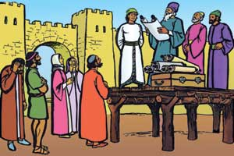
EL DIEZMO EN EL ANTIGUO TESTAMENTO.
Numeros.18:21, 23-24.
Y he aquí que yo he dado a los hijos de Leví todos los diezmos en Israel por heredad, a cambio de su ministerio en el cual sirven, el ministerio de la tienda de reunión.
El diezmo era para los Levitas ellos tenían que recibir el diezmo.
Y quien lo tenía que dar era el pueblo de Israel.

Slide 7
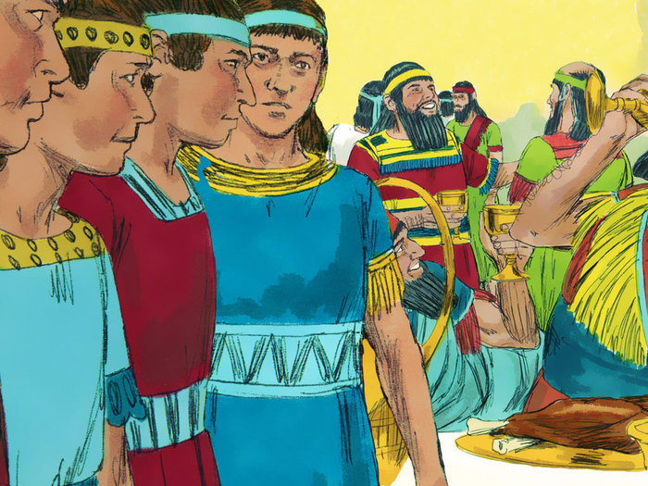
EL DIEZMO EN EL ANTIGUO TESTAMENTO.
V.23.
Sólo los levitas servirán en el ministerio de la tienda de reunión, y ellos cargarán con la iniquidad del pueblo; será estatuto perpetuo por todas vuestras generaciones, y entre los hijos de Israel no tendrán heredad.
Solo era para los levitas el diezmo no para nadie más.
¿Es Usted levita?

Slide 8
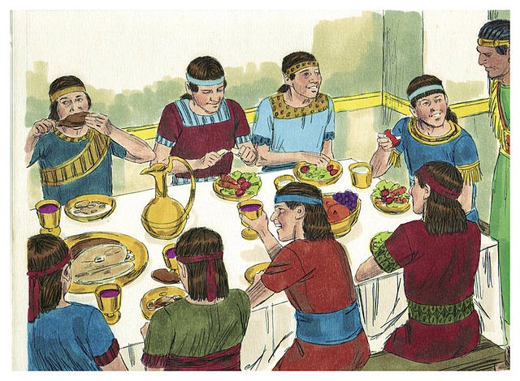
EL DIEZMO EN EL ANTIGUO TESTAMENTO.
V.24.
Porque el diezmo de los hijos de Israel, el cual ofrecen como ofrenda al SEÑOR, yo lo he dado a los levitas por heredad; por tanto, he dicho en cuanto a ellos: "Entre los hijos de Israel no tendrán heredad."
El Diezmo lo tenía que dar el pueblo de Israel.
Y lo recibían los levitas.

Slide 9
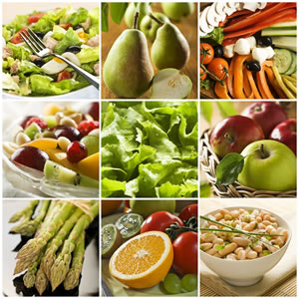
EL DIEZMO EN EL ANTIGUO TESTAMENTO.
Nehemias.10:37.
También traeremos las primicias de nuestra harina y nuestras ofrendas del fruto de todo árbol, del mosto y del aceite para los sacerdotes a las cámaras de la casa de nuestro Dios, y el diezmo de nuestro suelo a los levitas, porque los levitas son los que reciben los diezmos en todas las ciudades donde trabajamos.
Ya que ellos no tenían heredad y estaban dedicados al sacerdocio.

Slide 10
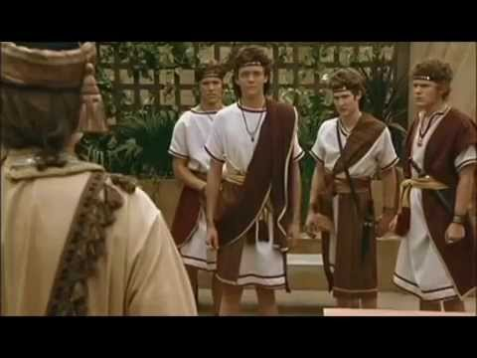
EL DIEZMO EN EL ANTIGUO TESTAMENTO.
A las cosas del templo, aún los mismos Levitas tenían que dar el diezmo de lo que se les daba.
Numeros.18:26.
También hablarás a los levitas y les dirás: "Cuando recibáis de los hijos de Israel los diezmos que de ellos os he dado por vuestra heredad, ofreceréis de ello una ofrenda al SEÑOR, el diezmo de los diezmos.

Slide 11
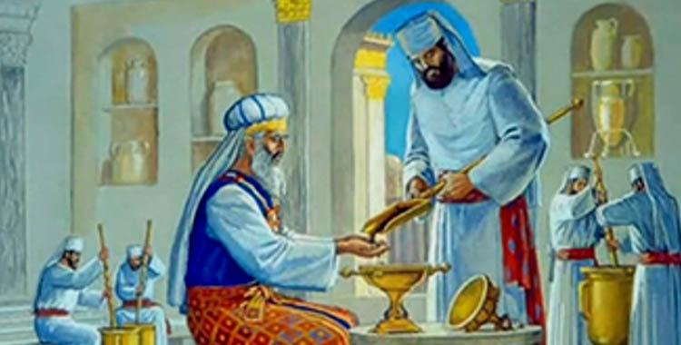
EL DIEZMO EN EL ANTIGUO TESTAMENTO.
Los diezmos eran para la tribu de Leví, que no tenía heredad.
Deuteornomio.10:8-9.
En aquel tiempo el SEÑOR apartó la tribu de Leví para que llevara el arca del pacto del SEÑOR, y para que estuviera delante del SEÑOR, sirviéndole y bendiciendo en su nombre hasta el día de hoy.
V.9.

Slide 12
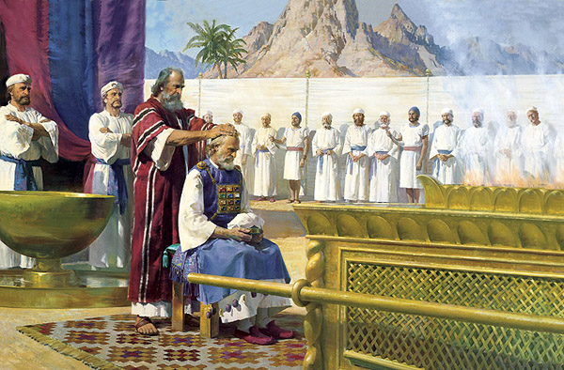
EL DIEZMO EN EL ANTIGUO TESTAMENTO.
Por tanto, Leví no tiene porción o herencia con sus hermanos; el SEÑOR es su herencia, así como el SEÑOR tu Dios le habló.)
Ezequiel.44:28-31.
'Y con respecto a la heredad para ellos, yo soy su heredad; no les daréis posesión en Israel: yo soy su posesión.
V.29.

Slide 13
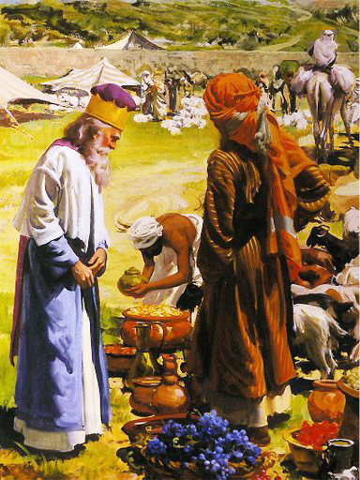
EL DIEZMO EN EL ANTIGUO TESTAMENTO.
'Comerán la ofrenda de cereal, la ofrenda por el pecado y la ofrenda por la culpa; toda cosa consagrada en Israel será de ellos.
V.30.
'Y las primicias de todos los primeros frutos de todo, y de toda clase de ofrenda de vuestras ofrendas, serán para los sacerdotes; también daréis al sacerdote las primicias de vuestras masas para que haga reposar una bendición sobre vuestra casa.

Slide 14
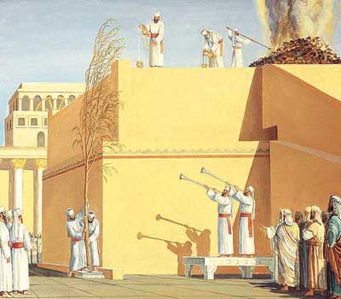
EL DIEZMO EN EL ANTIGUO TESTAMENTO.
V.31.
'Los sacerdotes no comerán el cuerpo muerto o despedazado de ninguna ave ni de ningún animal.
Deuteronomio.18:1-5.
Los sacerdotes levitas, toda la tribu de Leví, no tendrán porción ni heredad con el resto de Israel; comerán de las ofrendas encendidas al SEÑOR y de su porción.
V.2.

Slide 15
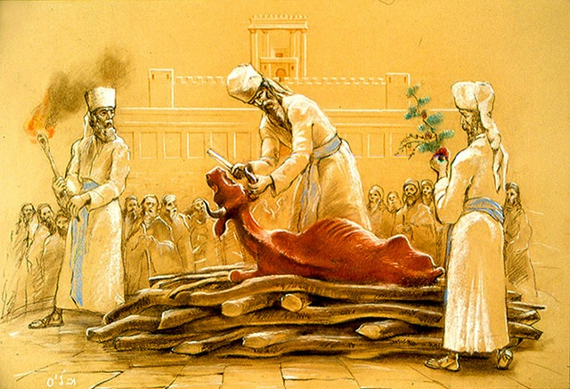
EL DIEZMO EN EL ANTIGUO TESTAMENTO.
Y no tendrán heredad entre sus hermanos; el SEÑOR es su heredad, como les ha prometido.
V.3.
Y este será el derecho de los sacerdotes de parte del pueblo, de los que ofrecen como sacrificio buey u oveja: darán para el sacerdote la espaldilla, las quijadas y el cuajar.
V.4.

Slide 16
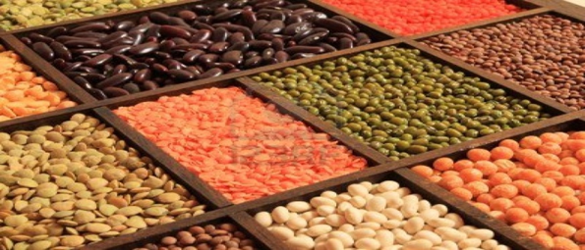
EL DIEZMO EN EL ANTIGUO TESTAMENTO.
Le darás las primicias de tu grano, de tu mosto, de tu aceite y del primer esquileo de tus ovejas.
V.5.
Porque el SEÑOR tu Dios le ha escogido a él y a sus hijos de entre todas tus tribus, para que esté allí y sirva en el nombre del SEÑOR, para siempre.
No tenían heredad.
vivían de los diezmos que las otras tribus le daban ya que ellos estaban dedicados al templo.

Slide 17
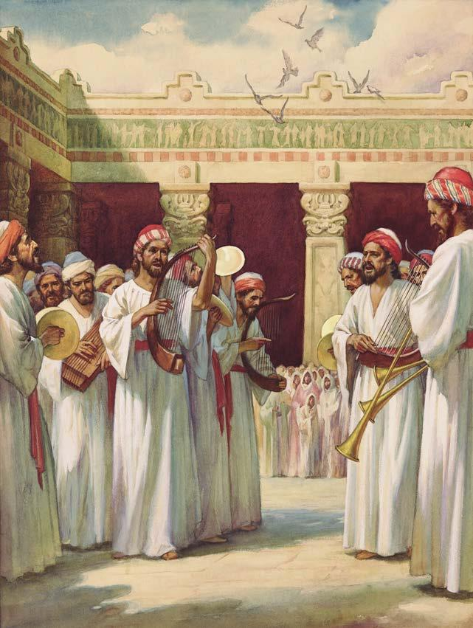
EL DIEZMO EN EL ANTIGUO TESTAMENTO.
El ministerio empezaba a los 25 años de edad. Ellos debían de empezar cuando tenían 25 años y terminar a los 50 años.
Numeros.8:24-26.
Esto es lo que se refiere a los levitas: desde los veinticinco años en adelante entrarán a cumplir el servicio en el ministerio de la tienda de reunión.
V.25.

Slide 18
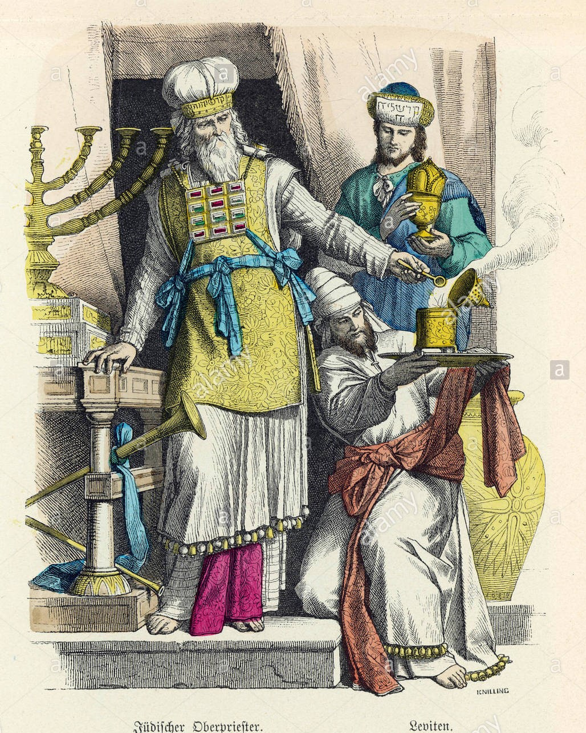
EL DIEZMO EN EL ANTIGUO TESTAMENTO.
Pero a los cincuenta años se jubilarán de ejercer el ministerio, y no trabajarán más.
V.26.
Sin embargo, pueden ayudar a sus hermanos en la tienda de reunión a cumplir sus obligaciones, pero no a ejercer el ministerio. Así harás con los levitas en cuanto a sus obligaciones.
¿Cuántos años tiene su pastor?
Ellos no deberían tener tierra.
Heredad como:

Slide 19
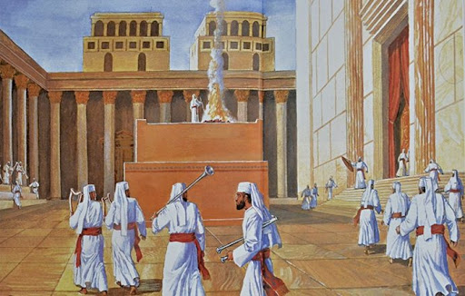
EL DIEZMO EN EL ANTIGUO TESTAMENTO.
No deberían de tener casas.
Ni ninguna propiedad.
Josue.18:7.
Pues los levitas no tienen porción entre vosotros porque el sacerdocio del SEÑOR es su herencia. Gad, Rubén y la media tribu de Manasés también han recibido su herencia al otro lado del Jordán hacia el oriente, la cual les dio Moisés, siervo del SEÑOR.

Slide 20
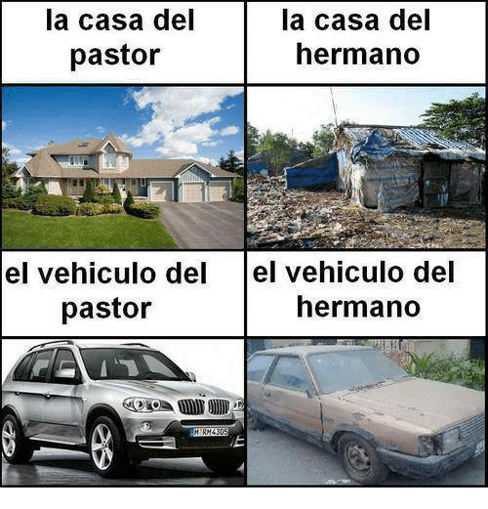
EL DIEZMO EN EL ANTIGUO TESTAMENTO.
¿Cuántas casas tiene su pastor?
¿Cuántas propiedades tienen?
Era cada año, no cada mes.
Deuteronomio.14:28.
Al fin de cada tercer año, sacarás todo el diezmo de tus productos de aquel año y lo depositarás en tus ciudades.
Deuteronomio.14:22.

Slide 21
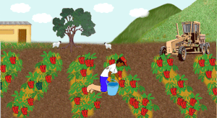
EL DIEZMO EN EL ANTIGUO TESTAMENTO.
Diezmarás fielmente todo el producto de tu sementera, lo que rinde tu campo cada año.
El séptimo año la tierra tenía que descansar.
Levitico.25:3-4.
"Seis años sembrarás la tierra, seis años podarás tu viña y recogerás sus frutos,
V.4.

Slide 22
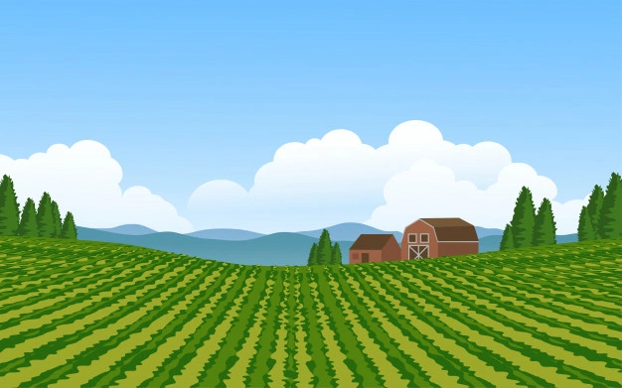
EL DIEZMO EN EL ANTIGUO TESTAMENTO.
pero el séptimo año la tierra tendrá completo descanso, un reposo para el SEÑOR; no sembrarás tu campo ni podarás tu viña.
La tierra tenía que reposar un año.
Que eran estos diezmos:
Eran granos.
Ganados.
Frutas.
Levitas.27:30-34.

Slide 23
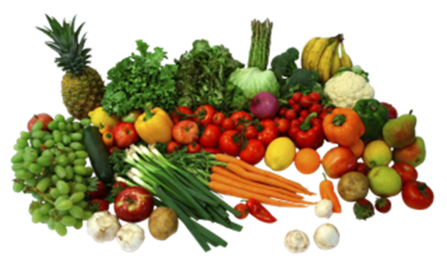
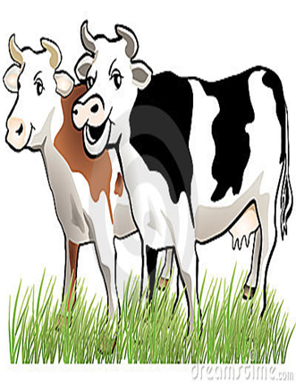
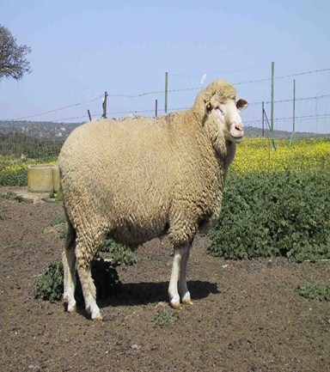
EL DIEZMO EN EL ANTIGUO TESTAMENTO.
"Así pues, todo el diezmo de la tierra, de la semilla de la tierra o del fruto del árbol, es del SEÑOR; es cosa consagrada al SEÑOR.
V.31.
"Y si un hombre quiere redimir parte de su diezmo, le añadirá la quinta parte.
V.32.
"Todo diezmo del ganado o del rebaño, o sea, de todo lo que pasa debajo del cayado, la décima cabeza será cosa consagrada al SEÑOR.

Slide 24
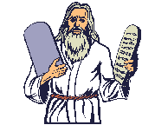
EL DIEZMO EN EL ANTIGUO TESTAMENTO.
V.33.
"No debe considerar si es bueno o malo, tampoco lo cambiará; si lo cambia, tanto el animal como su sustituto serán sagrados. No podrán ser redimidos."
V.34.
Estos son los mandamientos que el SEÑOR ordenó a Moisés para los hijos de Israel en el monte Sinaí.

Slide 25
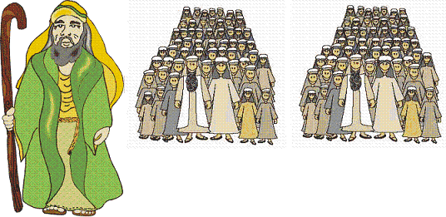
EL DIEZMO EN EL ANTIGUO TESTAMENTO.
Esto era un mandamiento de Dios y en el Versículo. 34.
Está el propósito para quien fue mandado el diezmo era para los Israelita.
El pacto era con ellos.
¿Es usted Israelita?
¿Los pastores de su iglesia son Levitas?
Si no para que diezman.
No cumplen el propósito.

Slide 26
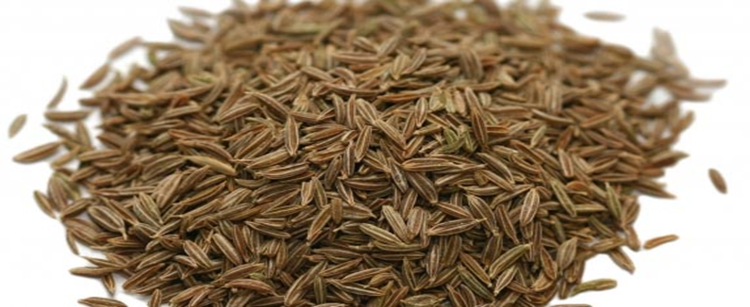
EL DIEZMO EN EL ANTIGUO TESTAMENTO.
Era de aceite, los primogénitos de las vacas y ovejas.
Deuteronomio.12:17.
No te es permitido comer dentro de tus ciudades el diezmo de tu grano, de tu mosto, o de tu aceite, ni de los primogénitos de tus vacas o de tus ovejas, ni ninguna de las ofrendas votivas que prometas, ni tus ofrendas voluntarias, ni la ofrenda alzada de tu mano,
Deuteronomio.14:22-23.

Slide 27
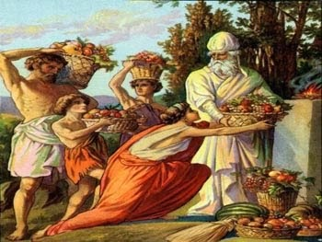
EL DIEZMO EN EL ANTIGUO TESTAMENTO.
Diezmarás fielmente todo el producto de tu sementera, lo que rinde tu campo cada año.
V.23.
Y comerás en la presencia del SEÑOR tu Dios, en el lugar que El escoja para poner allí su nombre, el diezmo de tu grano, de tu mosto y de tu aceite, y los primogénitos de tus vacas y de tus ovejas, para que aprendas a temer siempre al SEÑOR tu Dios.
V.24.

Slide 28
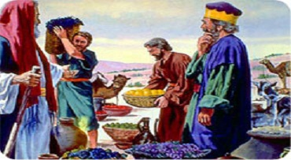
EL DIEZMO EN EL ANTIGUO TESTAMENTO.
Mas si el camino es tan largo para ti, que seas incapaz de llevar el diezmo por estar lejos el lugar donde el SEÑOR tu Dios escoja para poner allí su nombre, cuando el SEÑOR tu Dios te haya bendecido,
El diezmo tenía que ser traído al Alfolí.
El alfolí estaba en el templo de Jerusalén.
Malaquias.3:10.

Slide 29
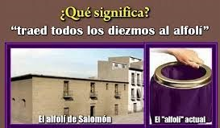
EL DIEZMO EN EL ANTIGUO TESTAMENTO.
Traed todo el diezmo al alfolí, para que haya alimento en mi casa; y ponedme ahora a prueba en esto--dice el SEÑOR de los ejércitos-- si no os abriré las ventanas del cielo, y derramaré para vosotros bendición hasta que sobreabunde.
El Alfolí, nada tiene que ver con las capillas de los evangélicos, sino que fue un granero en el cual el diezmo de las cosechas fue guardado.

Slide 30


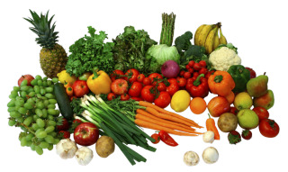

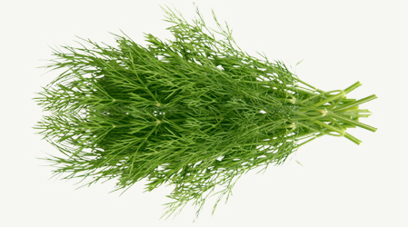
Todo tipo de granos.
Todo tipo de frutas.
Todo tipo de hortalizas.
Eneldo. Mateo.23:23.
Comino.
NO ERA DE DINERO.

Slide 31
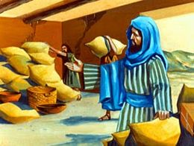
EL DIEZMO EN EL ANTIGUO TESTAMENTO.
Si el camino era largo para llevar el diezmo, lo cambiaban por dinero.
Deuteronomio.14:25.
entonces lo cambiarás por dinero, y atarás el dinero en tu mano e irás al lugar que el SEÑOR tu Dios escoja.
Dios le especificaba el lugar donde tenían que ir.
¿Y hoy que hacen los que piden diezmos?

Slide 32
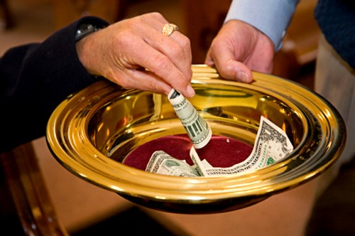
EN EL NUEVO TESTAMENTO.
En el Nuevo Testamento, no se pide el diezmo, si no la ofrenda.
La ofrenda es según como hallamos prosperado.
I Corintios.16:1-2.
Ahora bien, en cuanto a la ofrenda para los santos, haced vosotros también como instruí a las iglesias de Galacia.
V.2.

Slide 33
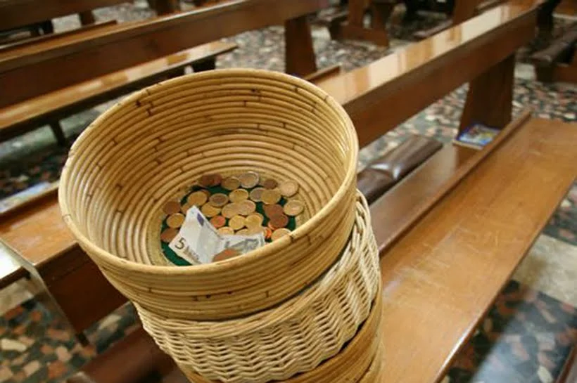
EN EL NUEVO TESTAMENTO.
Que el primer día de la semana, cada uno de vosotros aparte y guarde según haya prosperado, para que cuando yo vaya no se recojan entonces ofrendas.
Aquí se nos dice el día de ofrendar:
“El primer día de la semana”.
Ósea el día domingo.
No hay otro día para ofrendar solo el domingo.

Slide 34
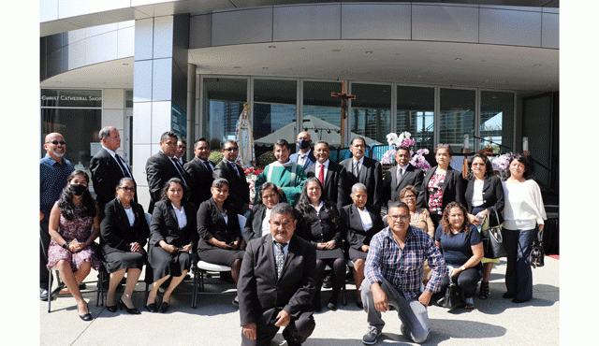
EN EL NUEVO TESTAMENTO.
Sé nos dice para quien es esta ofrenda:
“Para todos los santos necesitados”.
Es para todos los miembros que tienen necesidad.
Como debe dar:
“Como haya prosperado”.
No se impone ninguna cuota fija.
Si prospera debe dar, de acuerdo a su corazón.

Slide 35
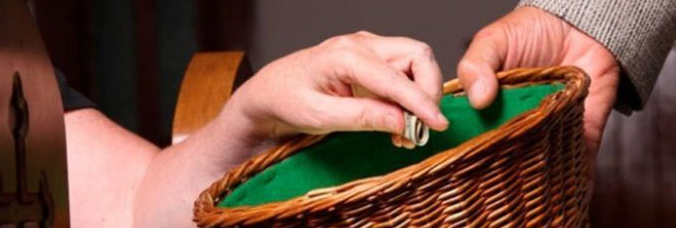
EN EL NUEVO TESTAMENTO.
II Corintios.9:7.
Que cada uno dé como propuso en su corazón, no de mala gana ni por obligación, porque Dios ama al dador alegre.
Si no prospero Dios no me exige dar.
No hay base Bíblica para pedir el diezmo hoy en día es una estafa.
En un engaño donde muchos se han lucrado.

Slide 36

EN EL NUEVO TESTAMENTO.
Un robo por el cual muchos pastores sean hechos ricos de grandes casas de vehículos de lujos, explotando a la gente.
Usted ya no se deje engañar.
Para muchos no dar el diezmo es estar bajo maldición, pero no es cierto dar el diezmo es estar bajo maldición.
Porque es ir encontra de la ley de Cristo.
Galatas.3:10.

Slide 37

EN EL NUEVO TESTAMENTO.
Porque todos los que son de las obras de la ley están bajo maldición, pues escrito está: MALDITO TODO EL QUE NO PERMANECE EN TODAS LAS COSAS ESCRITAS EN EL LIBRO DE LA LEY, PARA HACERLAS.
¿Cumple Usted toda la ley de Moisés?
NO.
Entonces está bajo maldición.

Slide 38

CONCLUSION:
No se deje engañar, robar por falsos maestros.
El diezmo en el Antiguo Testamento, era un mandamiento para los Israelita.
para sostener a los Levitas quienes no tenían heredad entre el pueblo.
El Nuevo Testamento, no habla nada de diezmo, solo de ofrenda.

Slide 39

DIOS NOS BENDIGA A TODOS.

